Slide 1

自然语言处理
第三章：语言学资源
徐永东
ydxu@hit.edu.cn

Slide 2
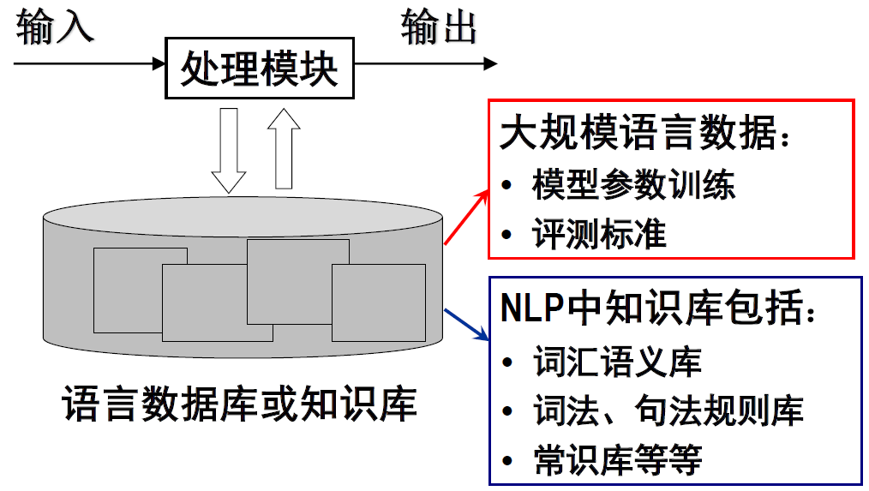
背景

Slide 3
计算语言学资源 1 --- 词汇资源库

Slide 4
人读词典（Demo）
金山词霸
  story
    中古英语storie<古法语estoire<拉丁语historia
    n
    -ries
    (1)故事，小说；传闻；轶事
    Please read us a story!
    请给我们读个故事！
    (2) 谎话，假话
    (3)（书籍、电影、戏剧等的）情节
    (4)（报刊、杂志文章的）素材，题材
  格式不规范
  数据完整性和一致性不好
  非结构化

Slide 5
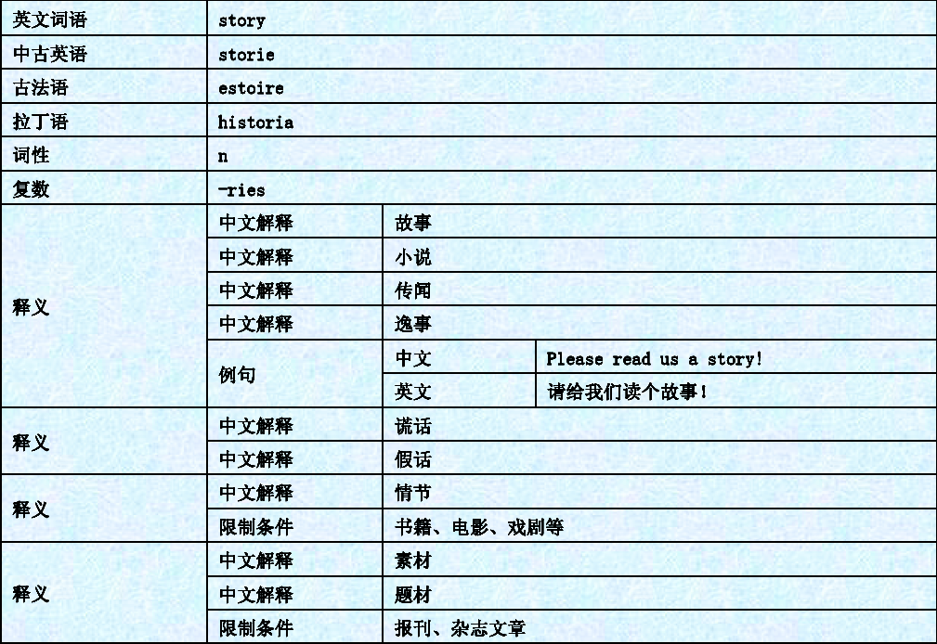
机读词典
按信息类型分类
  语法词典
  语义词典（包括同义词典）
  双语词典
  ……
按领域分类
  通用词典
  专业词典（术语词典）
  专名词典
  ……

Slide 6
常用的词典资源

Slide 7
1、综合型语言知识库（CLKB）
开发单位：北京大学计算语言学研究所
https://doi.org/10.18170/DVN/XR0STB
  现代汉语语法信息词典，含8万词的360万项语法属性描述；
  汉语短语结构规则库，含600多条语法规则；
  现代汉语多级加工语料库
    实现词语切分并标注词类的基本标注语料库
    其中精加工的有5200万字（《人民日报》1998年和2000年 两年的全部原始语料），标注义项的有2800万字（1998年1月份的和2000年全年的）；
  多语言概念词典，含10万个以同义词集表示的概念 ；
  平行语料库，含对译的英汉句对100万 ；
  多领域术语库，有35万中英对照术语

Slide 8
1、综合型语言知识库（CLKB）
现代汉语语法信息词库
  总库
  词性库
    名词 时间词 处所词 方位词 数词 量词 区别词 代词 动词 形容词 状态词 副词 介词 连词 助词 语气词 前接成分 后接成分 成语 简称略语 习用语 语素 标点符号
  词性分库

Slide 9
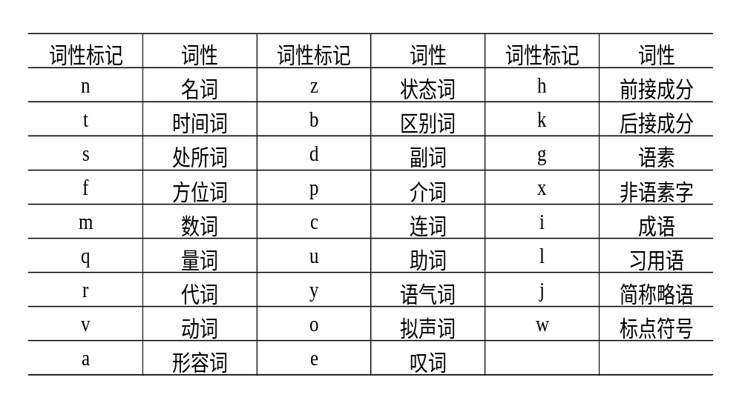
北京大学的汉语词性标注集

Slide 10
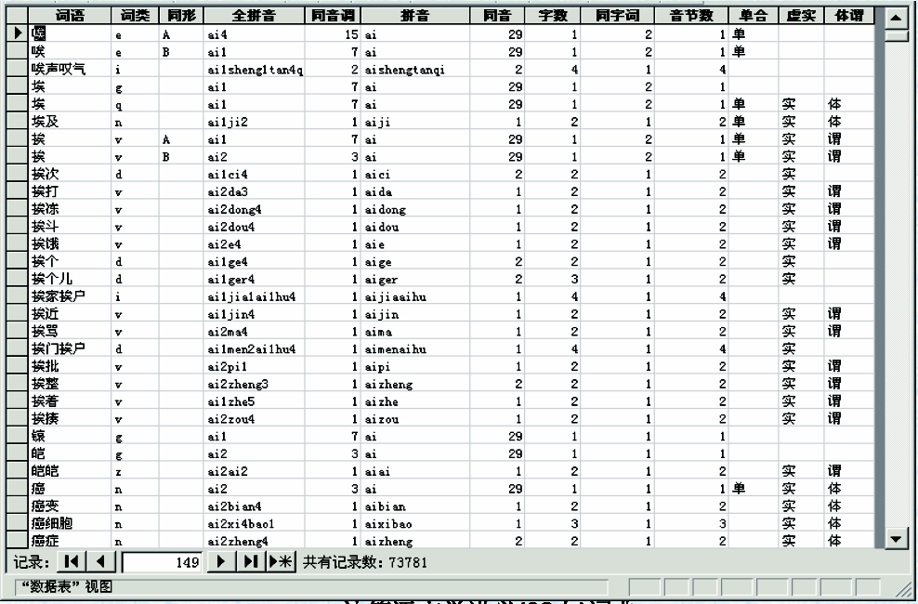
汉语语法信息词典·总库

Slide 11
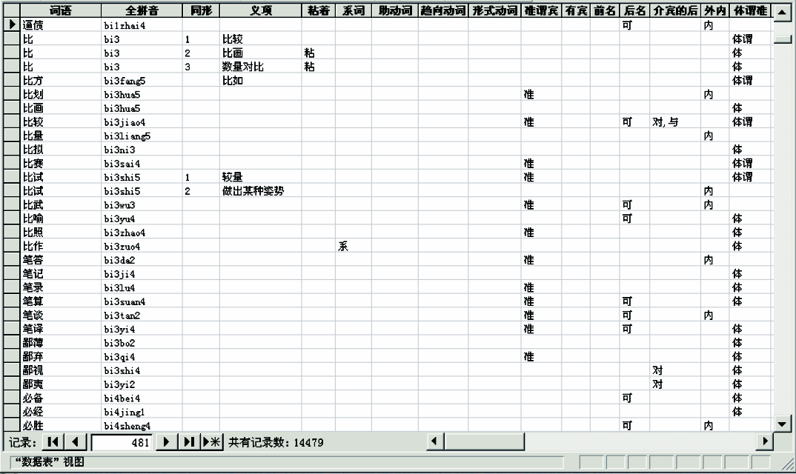
汉语语法信息词典·动词库

Slide 12
2、新华社词语数据库
全库分为中文和外文两类。
中文：
  包括中文新闻库、经济信息库、证券库、人物库、组织机构库、专题资料库等中文数据库。
英文：
  XinhuaNews Bulletin 、Who’s Who in China 英文数据库。
共有28个库100多个子库，数据量达80多亿汉字，并以日均150万汉字的速度增长。

Slide 13
新华社词语数据库·国际组织
“２０００年问题”联合委员会/joint year 2000 council/ International
“４·１９”运动/movement april19/ Colombia
“阿尔法６６”/"alpha 66"/ Cuba
“俄罗斯地区”社会联盟/regions of russiagroup/ Russia
“法中－２０００年”协会/france-china association for the year 2000/ France
“繁荣”党/prosperity/ Russia
“光明的日本”国会议员联盟/parliamentary union for a bright japan/ Japan
“基地”组织/al qaeda/ Saudi Arabia
《财富》杂志/fortune/ USA
《朝日新闻》/asahishimbun/ Japan
国际献血组织联合会/international federation of blood donor organizations/ International
国际宪法学协会/international association of constitutional law/ International
国际香料集团/international spice group/ International
经济和外贸部/ministry of economy and external trade of syria/ Syria
经济和外贸部/ministry of economy and foreign trade of egypt/ Egypt

Slide 14
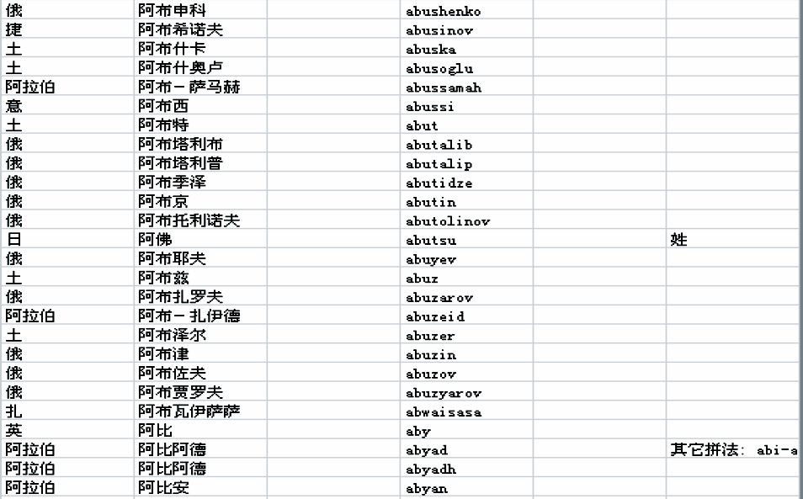
新华社词语数据库·人名

Slide 15
3、同义词词林
梅家驹等，1983，上海辞书出版社
  为克服写作和翻译时的词穷现象而编写
  目前广泛应用于自然语言处理中
  收词近7万（按义项统计）
  按义项编排
    12大类
    94中类
    1428小类
    3925词群
  词群内部的词是同义词
  大类、中类、小类之间不一定是上下位关系（有些是领域）

Slide 16
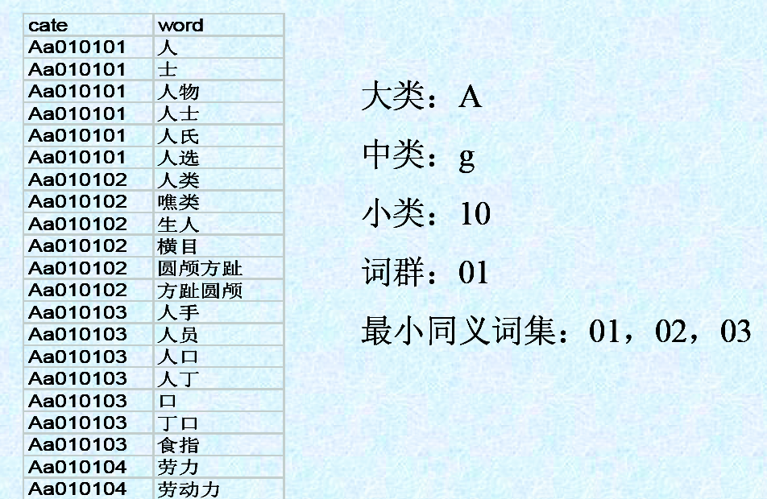
同义词词林

Slide 17
4、WordNet（词网）
https://wordnet.princeton.edu/
开发单位：
  普林斯顿大学心理语言学实验室
  初衷是作为研究人类词汇记忆的心理语言学成果
  在自然语言处理中得到广泛的应用
  是一部英文语义词典：解决词典中同义信息的组织问题。
免费的在线词汇数据库
世界很多语种都开发了相应的版本
  各种欧洲语言：EuroNet
  汉语：CCD（Chinese Concept Dictionary）

Slide 18
WordNet
同义词集Synset
  用一组同义词的集合Synset来表示一个概念
  每一个概念有一段描述性的说明
关系
  同义关系（synonymy）
  反义关系（antonymy）
  上下位关系（hypernymy）或称从属/上属关系
  部分关系（meronymy）或称部分/整体关系。
规模
  名词：80,000 words, 60,000 synsets
  形容词：16,000 synsets
  动词：11,500 synsets
  还在不断发展之中

Slide 19
WordNet：词汇组织
特色：
  根据词义而不是词形，组织词汇信息，
  是一部语义词典。
  同义词集合之间的语义关系是对称关系。
    如果词义{x1, x2, …} 和{y1, y2, …}之间有一种语义关系R，则在{y1, y2, …}和{x1, x2, …} 之间也有语义关系R。属于这两个同义词集合的单词之间的关系也是R。

Slide 20
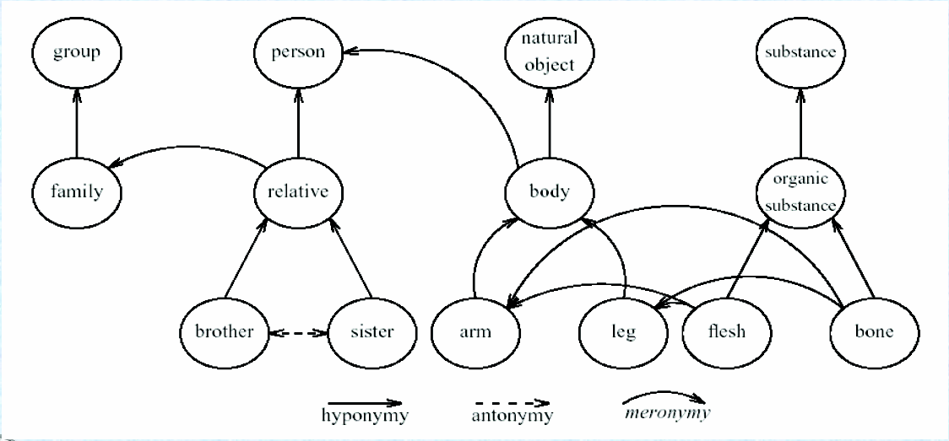
WordNet：名词概念的组织

Slide 21
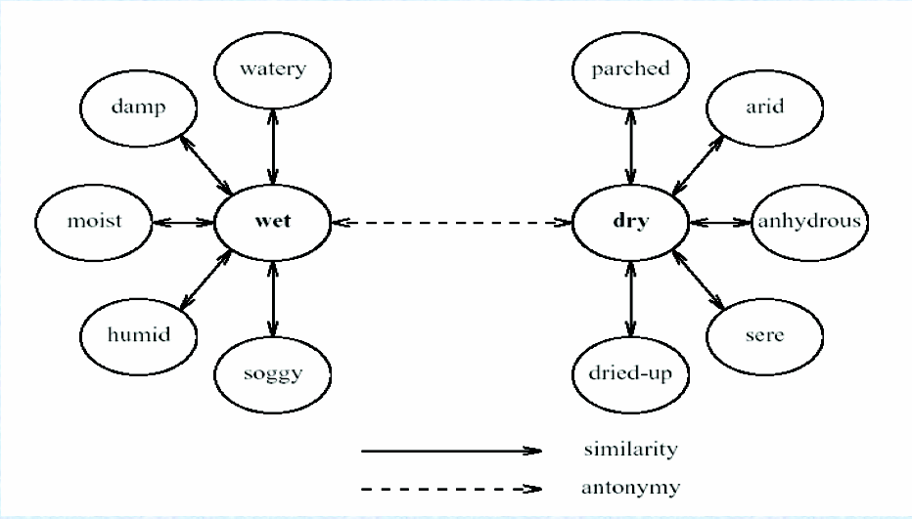
WordNet：形容词概念的组织

Slide 22
实践：WordNet在nltk中的使用
>>>from nltk.corpus import wordnet as wn
>>>wn.synsets('dog') #查询一个词所在的所有词集
>>> wn.synsets(‘dog’,pos=wn.NOUN) #返回特定词性的同义词集合
>>> wn.synset(‘apple.n.01’).definition() #返回一个同义词集的定义
>>> wn.synset(‘dog.n.01’).examples() #返回例句
#反义词
>>> good = wn.synset('good.a.01')
>>> good.lemmas()[0].antonyms()
#计算词语相似度
>>> dog = wn.synset('dog.n.01')
>>> cat = wn.synset('cat.n.01')
>>> dog.path_similarity(cat)

Slide 23
5、知网 (HowNet)
知网(HowNet) (http://www.keenage.com)
1988年由董振东教授提出，基本观点：
  NLP系统最终需要更强大的知识库的支持。
  知识是一个系统，是一个包含着各种概念与概念之间的关系，以及概念的属性与属性之间的关系的系统。
  一个人比另外一个人有更多的知识说到底是他不仅掌握了更多的概念，尤其重要的是他掌握了更多的概念之间的关系以及概念的属性与属性之间的关系。

Slide 24
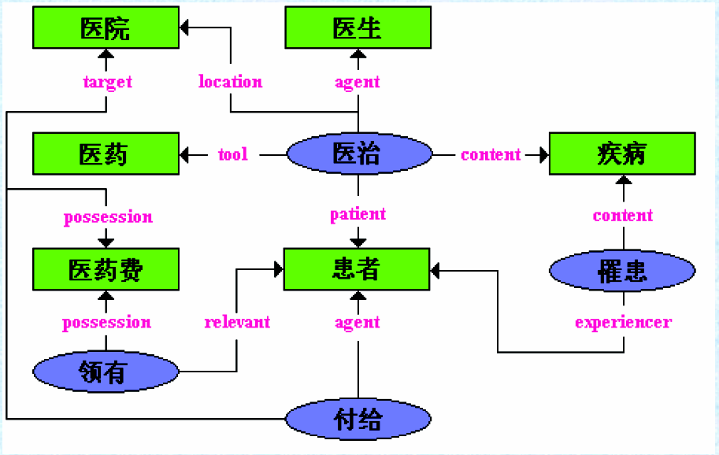
知网的特色
知网作为一个知识系统，名副其实是一个网而不是树。它所着力要反映的是概念的共性和个性。例如：对于“医生”和“患者”，“人”是它们的共性。同时知网还着力要反映概念之间和概念的属性之间的各种关系。

Slide 25
知网中的语义关系：
知网描述了下列各种关系：
  上下位关系(由概念的主要特征体现）
  同义关系
  反义关系
  对义关系
  部件-整体关系
  属性-宿主关系
  材料-成品关系
  施事/经验者/关系主体-事件关系
  受事/内容/领属物等-事件关系
  工具-事件关系
  场所-事件关系
  时间-事件关系
  值-属性关系
  实体-值关系
  事件-角色关系
  相关关系

Slide 26
知网：例子
概念描述举例：“打”（022303～022357，55个概念）
  NO.=022331
  W_C=打
  G_C=V [da3]
  E_C=~球，~网球，~篮球，~羽毛球，~牌，~扑克，~麻将，~秋千，~太极拳，球~得很棒
  W_E=play
  G_E=V
  E_E=
  DEF={exercise|锻炼:domain={sport|体育}}
其中DEF是核心，采用特定的“知识描述语言”

Slide 27
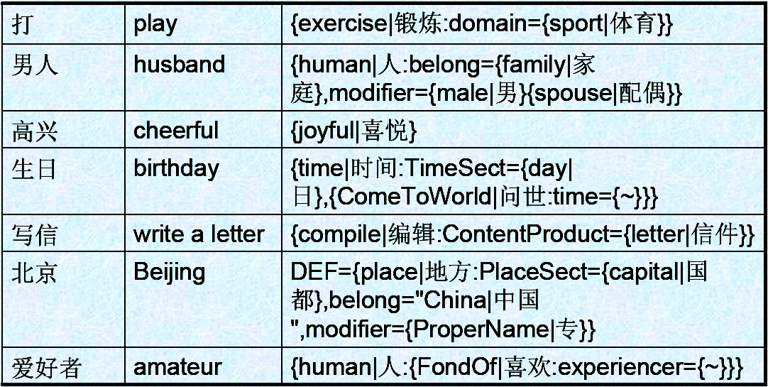
知网：例子

Slide 28
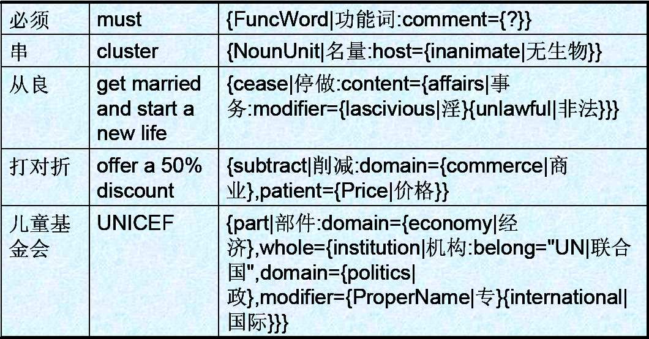
知网：例子

Slide 29
知网：义原
通过对约六千个汉字进行考察和分析来抽取了一千多个义原。
义原是知网中最基本的，不能再分割的意义的最小单位，将其作为解释知识词典的基本要素，其它的词条全都由这些义原来定义。
例：医生的定义为DEF=human|人,#occupation|职位,*cure|医治,medical|医；其中，人、职位、医治、医，就是用来定义语义的四个原子义原，分别表示为医生是人，与职位相关，是医治的施事者。

Slide 30
知网：义原
义原的上下位关系构成树结构
  -entity|实体
  ├thing|万物
  …├ physical|物质
  …├ animate|生物
  …├AnimalHuman|动物
  …├human|人
  │└humanized|拟人
  └animal|兽
  ├beast|走兽

Slide 31
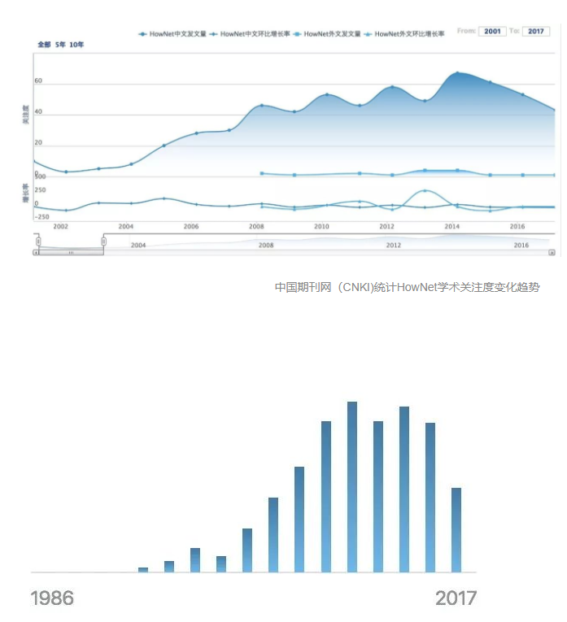
深度学习时代的HowNet
近年来无论是HowNet还是WordNet的学术关注度都有显著下降
但正由于深度学习模型data-hungry、black-box等特性，正使其发展遭遇不可突破的瓶颈。
AI未来的科学突破是建立一种同时基于知识和数据的AI系统

Slide 32
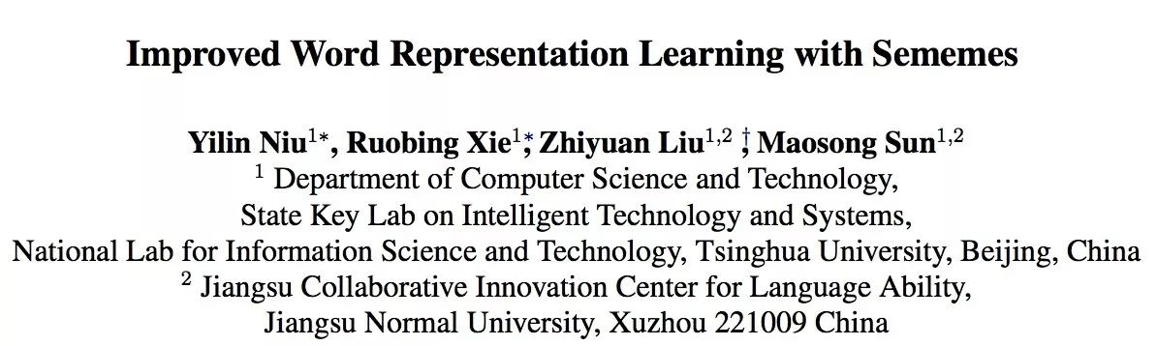
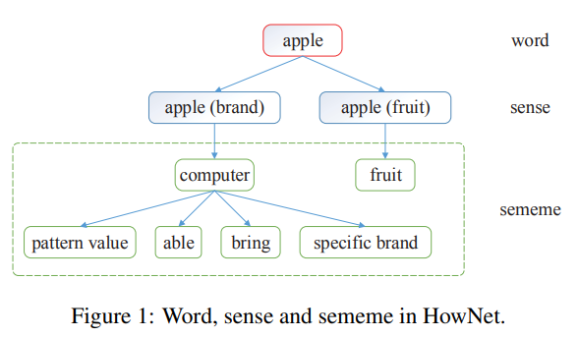
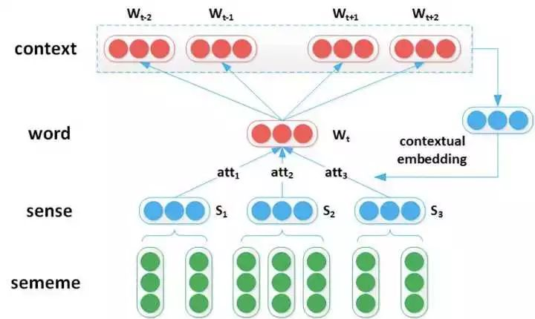
深度学习时代的HowNet
融合义原知识的词汇表示学习
下载：http://nlp.csai.tsinghua.edu.cn/~lzy/publications/acl2017_sememe.pdf
源码：https://github.com/thunlp/SE-WRL

Slide 33
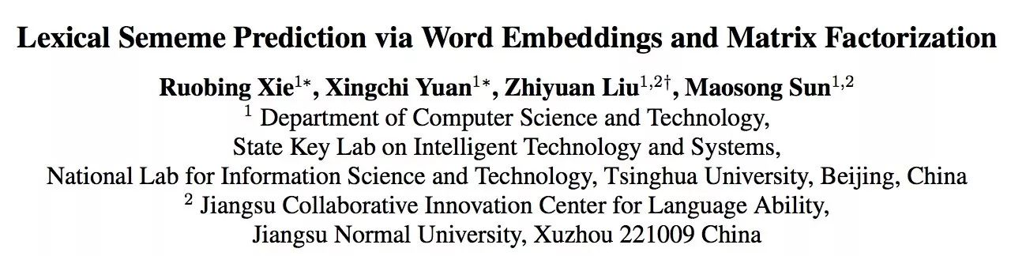
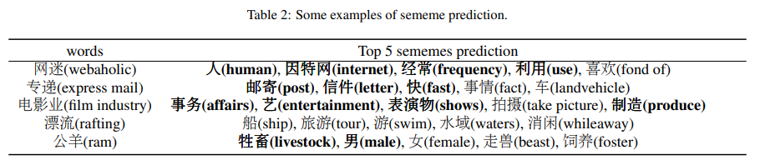
深度学习时代的HowNet
基于词汇表示的新词义原推荐
构建“单词-义原”矩阵
通过矩阵分解建立与单词向量匹配的义原向量
利用新词在大规模文本数据得到的单词向量推荐义原信息
下载：http://nlp.csai.tsinghua.edu.cn/~lzy/publications/ijcai2017_sememe.pdf
源码：https://github.com/thunlp/Sememe_prediction

Slide 34
6. 清华大学开放中文词库
清华大学自然语言处理与社会人文计算实验室
http://thuocl.thunlp.org/
Name | Entity Szie | Date | Link
IT | 16000条 | 2016-12-24 | download
财经 | 3830条 | 2016-12-24 | download
成语 | 8519条 | 2016-12-24 | download
地名 | 44805条 | 2017-06-01 | download
历史名人 | 13658条 | 2016-12-24 | download
诗词 | 13703条 | 2017-01-20 | download
医学 | 18749条 | 2017-01-20 | download
饮食 | 8974条 | 2017-04-20 | download
法律 | 9896条 | 2017-04-28 | download
汽车 | 1752条 | 2017-05-15 | download
动物 | 17287条 | 2017-06-01 | download

Slide 35
计算语言学资源 2 --- 语料库

Slide 36
回顾
两种计算语言学研究路线
  基于规则的NLP方法
    以Chomsky形式语言理论、语义知识库为基础，人工撰写语言规则。知识库+推理系统 → NLP系统
  基于统计的NLP方法
    将大规模真实语料库视为知识的源泉。
    以统计学、信息论、机器学习为基础，从语料库中学习语言知识。语料库+统计模型 → NLP系统
    地位：目前是计算语言学的主流。

Slide 37
概念
什么是语料库
  Corpus, Corpora
  文本的集合。
    可以原始的文本（生语料库）
    也可以是带标记的文本（熟语料库）
    语料库是统计NLP的知识来源
语料库语言学(corpus linguistics)
  以大规模真实语料库为研究对象，而进行的语言学研究，称为语料库语言学。
  也称为基于统计的NLP研究。

Slide 38
语料库语言学
语料库研究
  收集：收集大规模真实文本，建设平衡语料库。
  加工：
    对语料库进行各级语言单位的语言学信息标注。如词法、句法、语义、语用、篇章层。
    标注技术：分词、词性标注、句法标注、语义标注等。
  统计：对语料库进行各级语言单位的统计。
  模型化：根据语料库的统计，对相关的语言问题，构造统计模型或者机器学习模型

Slide 39
英文语料库
Brown语料库(Brown Corpus)
  世界上第一个根据系统性原则采集样本的标准语料库。
  Brown大学，建于1960年代初。
  主要代表当代美国英语。
  100万词规模。
LOB语料库
  由英国Lancaster大学著名语言学家Geoffrey Leech倡议，挪威Oslo大学StigJohansson主持完成。
  安装在挪威Bergen大学挪威人文科学计算中心。规模与Brown语料库相当。
  主要代表当代英国英语。

Slide 40
英文语料库
London-Lund语料库
  1960年代初，由Randolph Quirk主持，1975年建成
  收集2000小时的谈话和广播等口语素材并整理成书面材料
  由瑞典Lund大学J. Svartvik主持全部录入计算机
COBUILD语料库
  建于1980年代，以词典编撰为应用背景
  有英国Birminghan大学与Collins出版社合作完成
  规模达2000万词次
  基于该语料库出版的Collins Cobuild词典受到了广泛的好评

Slide 41
英文语料库
朗文语料库(Longman Corpus)
  建于1980年代
  书面语
  选自1900～的20世纪英语：知识性（informative）文本
  规模2800 万词
宾州树库 (UPenn Tree Bank)
  http://www.cis.upenn.edu/~treebank/home.html
  美国宾州大学计算机系M.Marcus 教授主持
  1993年完成约300万词次英语句子的语法结构标注
  2000年完成第一版中文树库，约10万词次，4185个句子

Slide 42
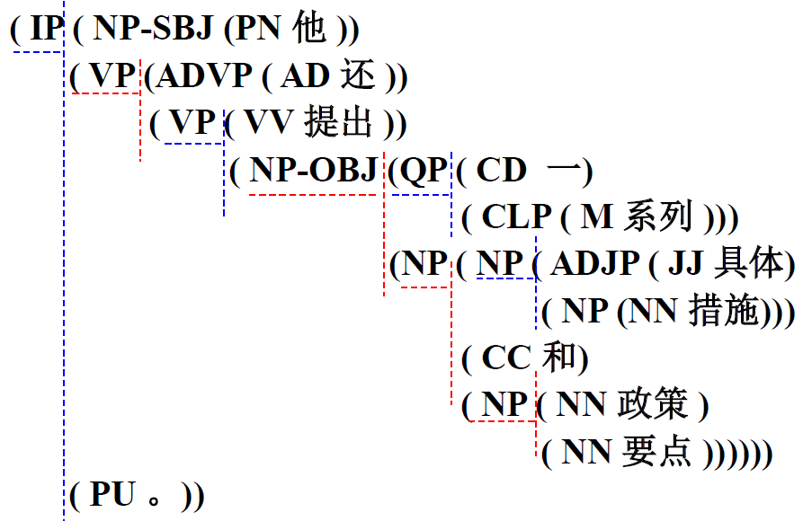
宾州树库例子：他还提出一系列具体措施的政策要点。
词性标注：
句法分析
  他/PN 还/AD 提出/VV 一/CD 系列/M 具体/JJ 措施/NN 和/CC 政策/NN 要点/NN 。/PU

Slide 43
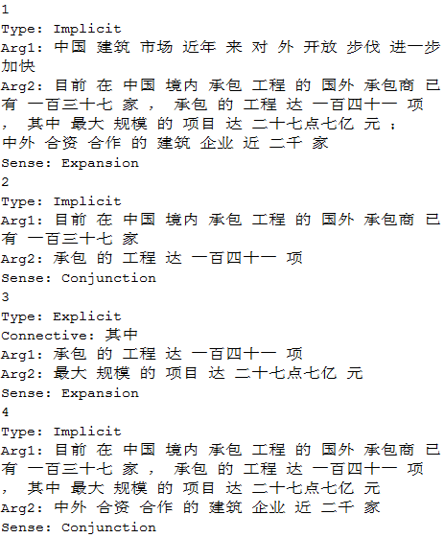
宾州树库扩展：UPenn语篇树库(Penn Discourse Tree Bank, PDTB)
建造目标是开发一个标注语篇结构信息的大规模语料库
中国 建筑业 对 外 开放 呈现 新 格局
新华社 北京 二月 十三日 电
中国 建筑 市场 今年 来 对 外 开放 步伐 进一步 加快。据 初步 统计， 目前 在 中国 境内 承包 工程 的 国外 承包商 已 有 一百三十七 家， 承包 的 工程 达 一百四十一 项， 其中 最大 规模 的 项目 达 二十七点七亿 元； 中外 合资 合作 的 建筑 企业 近 二千 家
Notes:
Expansion 扩展解释
Conjunction 连接
Explicit 明确说明

Slide 44
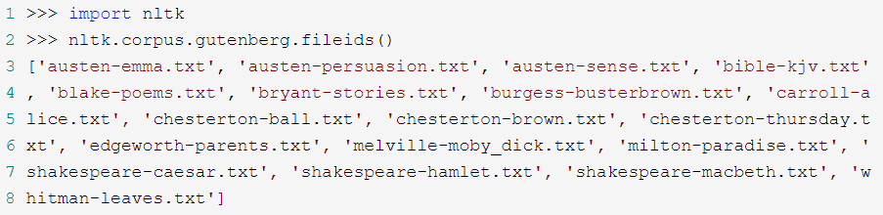
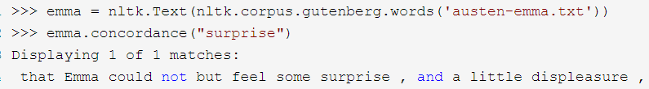
获取语料库---NLTK.corpus
古腾堡语料库-- nltk包含古腾堡项目（Project Gutenberg）电子文本档案的一小部分文本
>>> nltk.download(‘Gutenberg’)

Slide 45
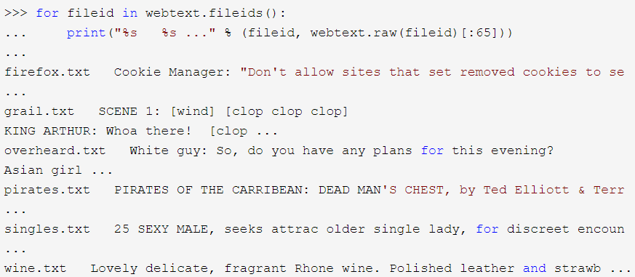
获取语料库---NLTK.corpus
网络和聊天文本
>>> nltk.download(‘webtext’)
>>> from nltk.corpus import webtext

Slide 46
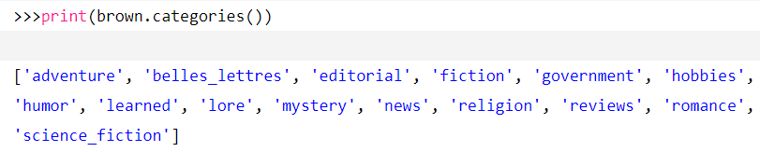
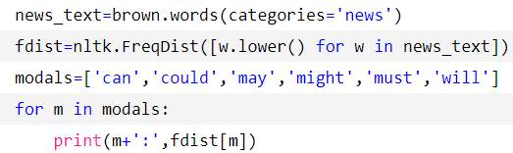
获取语料库---NLTK.corpus
布朗语料库
>>> nltk.download(‘brown’)
>>> from nltk.corpus import brown
研究文体之间的差异---
统计特定文体的情感动词频率

Slide 47
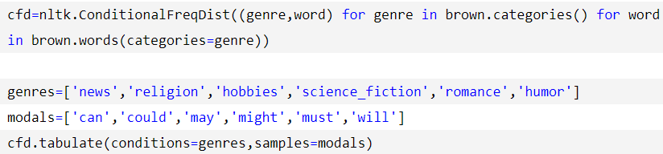
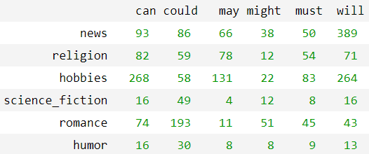
获取语料库---NLTK.corpus
布朗语料库
使用NLTK的条件概率分布函数统计感兴趣的文体

Slide 48
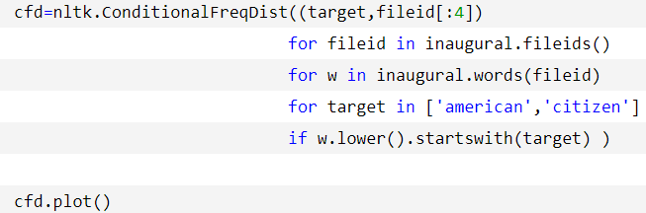
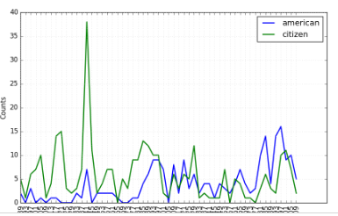
获取语料库---NLTK.corpus
其他语料库
路透社语料库 from nltk.corpus import reuters
就职演说语料库 from nltk.corpus import inaugural

Slide 49
nltk中定义的基本语料库函数
fileids() | 语料库中的文件
fileids([categories]) | 分类对应的语料库中的文件
categories() | 语料库中的分类
categories([fileids]) | 文件对应的语料库中的分类
raw() | 语料库的原始内容
raw([fileids=[f1, f2, f3]) | 指定文件的原始内容
raw(categories=[c1, c2]) | 指定分类的原始内容
words() | 整个语料库中的词汇
words(fileids=[f1,f2,f3]) | 指定文件中的词汇
words(categories=[c1,c2]) | 指定分类中的词汇
sents() | 指定分类中的句子
sents(fileids=[f1,f2,f3]) | 指定文件中的句子
sents(categories=[c1,c2]) | 指定分类中的句子
abspath(fileid) | 指定文件在磁盘上的位置
encoding(fileid) | 文件编码（如果知道的话）
open(fileid) | 打开指定语料库文件的文件流

Slide 50
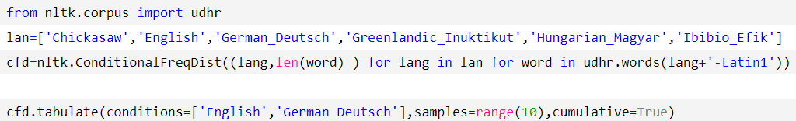
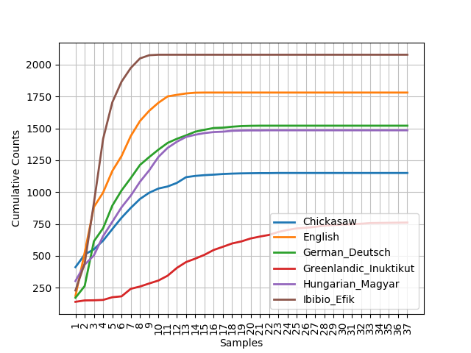
nltk.ConditionalFreqDist
统计英语和德语中单词长度小于10个字符的词汇个数

Slide 51

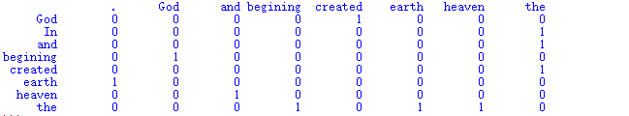
nltk.ConditionalFreqDist
建立bigram模型
[('In', 'the'), ('the', 'begining'), ('begining', 'God'), ('God', 'created'), ('created', 'the'), ('the', 'heaven'), ('heaven', 'and'), ('and', 'the'), ('the', 'earth'), ('earth', '.')]

Slide 52
中文语料库
汉语现代文学作品语料库
  （1979年，武汉大学，527万字）
现代汉语语料库
  （1983年，北航，2000万字）
中学语文教材语料库
  (1983年, 北师大,106万字)
现代汉语词频统计语料库
  （1983年，北京语言学院，182万字）

Slide 53
中文语料库
中国中文语言资源联盟 Chinese LDC
  www.chineseldc.org 国家973 项目资助
  语音，文字（口语，书面语）
  单语：分词及词性标注语料，树库语料
  双语：汉英句子对齐
  规模： 汉语通用词表：8－10万词
  汉语信息词典：2.5-3.0 万词
  分词词性标注语料：500万字
  汉语句法树库：100万字……

Slide 54
中文语料库
北京大学语料库( http://icl.pku.edu.cn/ )
  北大计算语言学研究所俞士汶教授主持，北大、富士通、人民日报社共同开发。
  《人民日报》1998年全部文本（约2600万字）
  具有完整的词语切分和词性标注信息
  多级加工语料库例子：
  咱们/r 中国/ns 这么/r 大/a 的/u 一个/m 多/a 民族/n 的/u 国家/n 如果/c 不/d 团结/a ，/w 就/d 不/d 可能/v 发展/v 经济/n ，/w 人民/n 生活/n 水平/n 也/d 就/d 不/d 可能/v 得到/v改善/vn 和/c 提高/vn 。/w

Slide 55
中文语料库
台湾中研院平衡语料库 (Sinica Corpus)
  http://rocling.iis.sinica.edu.tw/ROCLING/corpus98/
  台湾中央研究院平衡语料库：世界上第一个带有完整词类标记的汉语平衡语料库
  目标：500万词次汉语平衡语料库
  设计思想：
    遵循台湾计算语言学会的分词标准
    采样时以自然段落为准，不看文章长度
    语料采用多重分类法

Slide 56
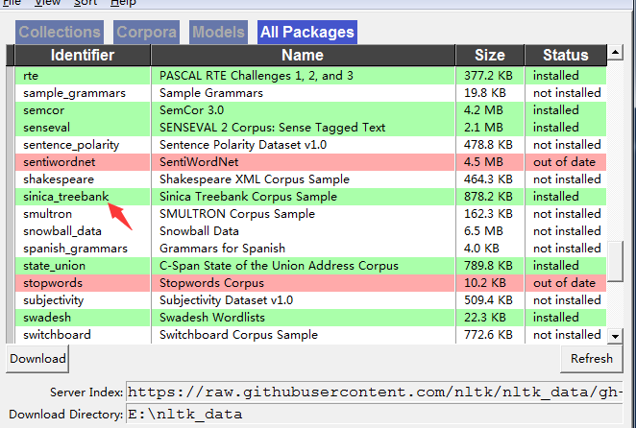
通过NLTK使用Sinica
一
鍙嬫儏
鍢夌弽
和
我
浣忓湪
同一條
宸峰瓙
我們
是
閯板眳
也
是
鍚岀彮
同學
我們
甯稿父
一起
上學
……
>>>import nltk >>>nltk.download()
>>>import nltk
>>>from nltk.corpus import sinica_treebank
>>>wlist = sinica_treebank.words()
>>>for wi in wlist:
print wi.encode(‘utf-8’)

Slide 57
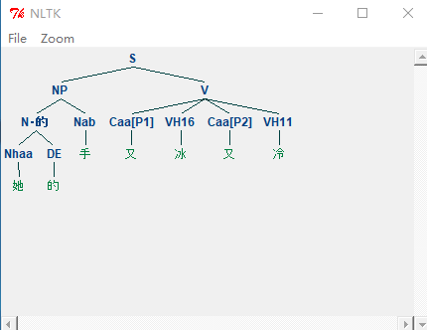
通过NLTK使用Sinica
>>>import nltk
>>> from nltk.corpus import sinica_treebank
>>> sinica_treebank.parsed_sents()[35].draw()

Slide 58
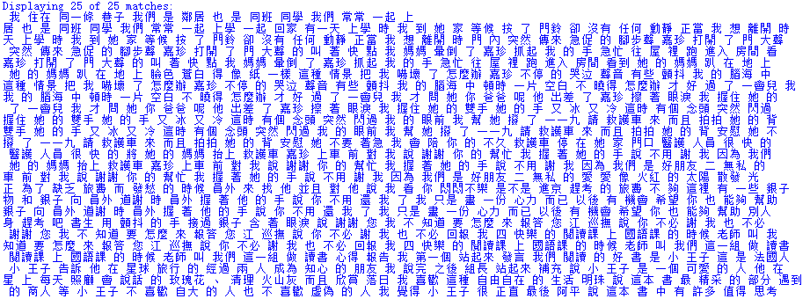
通过NLTK使用Sinica
>>>import nltk
>>> from nltk.corpus import sinica_treebank
>>> sinica_text=nltk.Text(sinica_treebank.words())
>>> print(sinica_text.concordance(u'我'))

Slide 59
中文语料库
清华大学于1998年建立了1亿汉字的语料库，着重研究歧义切分问题。
山西大学、哈尔滨工业大学、北京语言文化大学、东北大学、中科院自动化研究所和香港城市大学、台湾中央研究院等相当一批大学和研究机构都对汉语语料库的建设做出了重要贡献。
新疆大学、新疆师范大学、内蒙古大学、中国社科院民族研究所和西北民族大学等院所研究和开发我国少数民族语言的语料库。

Slide 60
语料库功能的决定性因素
语料库的规模
  语料库容量的大小直接影响到统计结果的可靠性
语料的分布
  语料分布的考虑则关系到统计结果的适用范围
语料的加工深度
  加工深度则决定了该语料库能为自然语言处理提供什么样的知识 。

Slide 61
语料库的类型
按内容构成和目的划分
  异质的（heterogeneous） －[黄昌宁，2002]
    最简单的语料收集方法，没有事先规定和选材原则
  同质的（homogeneous）
    与“异质”正好相反，比如美国的TIPSTER 项目，只收集军事方面的文本。
  系统的（Systematic）
    充分考虑语料的动态和静态问题、代表性和平衡问题以及语料库的规模等问题。
  专用的（specialized）
    如：北美的人文科学语料库

Slide 62
语料库的类型
按加工深度划分
  单语语料库
    切分
    具有词性标注
    句法结构信息标注（树库）
    语义信息标注
  双语/多语平行语料库
    篇章对齐/ 段落对齐/句子对齐/ 短语对齐/词对齐

Slide 63
语料库的类型
平衡语料库：平衡语料库着重考虑语料的代表性与平衡性。
  代表性：指在该语料库上获得的分析结果可以概括成为这种语言整体或其指定部分的特性。
  平衡性：语料库的各部分选取规模应相对均衡。
平行语料库：两种或多种语言的对齐文本
  例如，机器翻译中的双语对齐语料库
    C: 早晨好！
    E: Good morning.
    C: 您能给我一杯咖啡吗？
    E: Could you give me a cup of coffee?

Slide 64
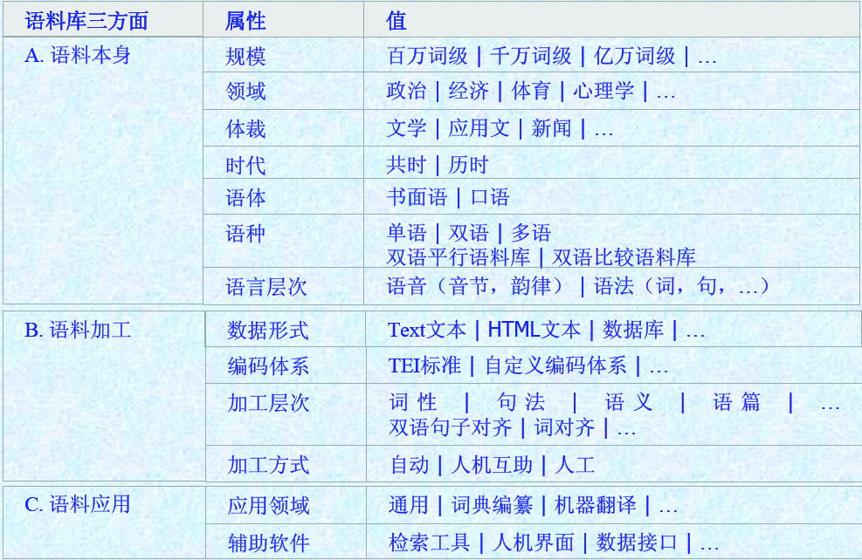
语料库的收集、整理和应用

Slide 65
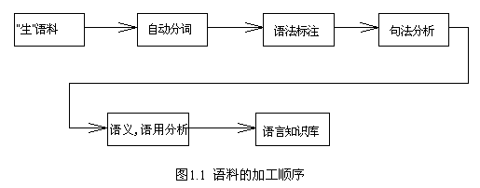
语料的加工顺序
经过不同阶段的处理，语料库包含的各类信息也不断增加，最终将成为一个名副其实的语言知识库。

Slide 66
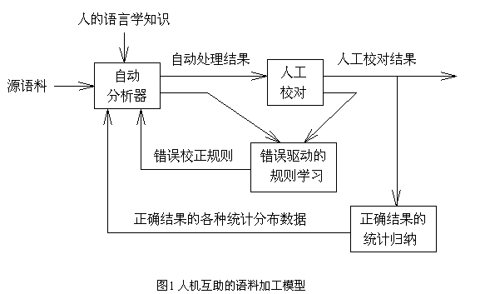
人机互助的语料加工模型
语料加工过程

Slide 67
课堂练习：上传自定义语料库至nltk
>>> from nltk.corpus import PlaintextCorpusReader
>>> corpus_root = r"E:\corpora"
>>> wordlists=PlaintextCorpusReader
(corpus_root, '.*')
>>> wordlists.fileids()

Slide 68
统计方法示例

Slide 69
举例
一篇短篇小说
  作者：Mark Twain
  小说名：Tom Sawyer
  词数(Word tokens)
    71,370
  词形数(Word types)
    8,018
  平均每个词形出现: 8.9次

Slide 70
最高频率的词汇
English
  the 3332
  and 2972
  a 1775
  to 1725
  of 1440
Chinese
  的 5%

Slide 71
一些结果
词频 具有该词频的词的数目
  1 3993
  2 1292
  3 664
  4 410
  5 243
  6 199
  7 172
  8 131
  9 82
  10 91
  11-50 540
  51-100 99
  >100 102

Slide 72
困难
一些结果
  最高频的100个词覆盖了全部词汇出现次数的一半
  一半的词汇在语料库中只出现一次
  90%的词形出现10次或更少
  文本中的12% 是出现3次或者更少的词
很难预测那些很少出现或者干脆在语料库中从未出现的词的行为

Slide 73
齐普夫定律
省力原则
  讲者希望：使用最少的词汇，没有标点空格
  听者希望：使用较多的词汇，丰富的标记
什么是齐普夫定律？
  在一个大的语料库中统计词频，然后将词按照词频从高到低的顺序排列成一张表
  一个词的词频 f 和它在表中的序号r之间存在如下关系：
  f ∝ 1/r or f⋅r=k, k是一个常数

Slide 74
数据
Word Freq Rank f·r Word Freq Rank f·r
the 3332 1 3332 and 2972 2 5944
a 1755 3 5235 he 877 10 8770
but 410 20 8400 be 294 30 8820
there 222 40 8880 one 172 50 8600
two 104 100 10400 turned 51 200 10200
you’ll 30 300 9000 name 21 400 8400
comes 16 500 8000 family 8 1000 8000
brushed 4 2000 8000 sins 2 3000 6000
Could 2 4000 8000 Applausive 1 8000 8000

Slide 75
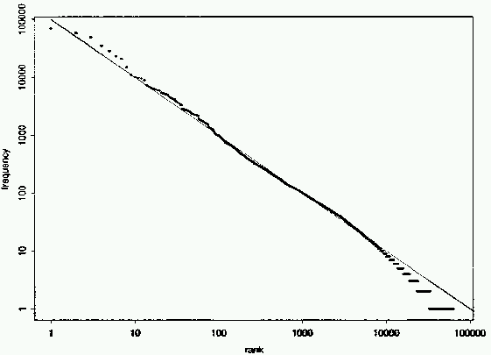
Brown数据库统计结果

Slide 76
词频的分布
齐普夫定律是对人类语言词频分布的一个粗糙而有用的描述:
    非常常用的词很少
    中频词的数量中等
    大量低频词
从语料库中，我们能够观察到少数高频词的丰富的信息，而对大量低频词却观察不到足够数量的信息

Slide 77
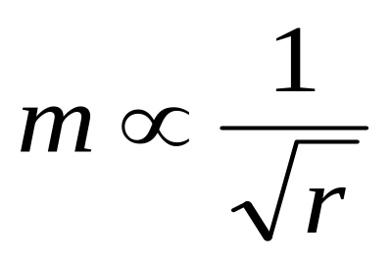
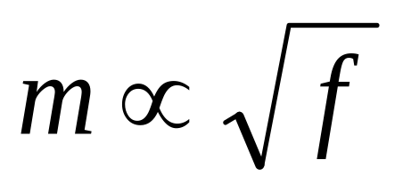
词义和词频的关系
一个词的词义的数量和该此词频的平方根成正比关系
或
频率等级： 10,000(sqrt=100)
average about 2.1 meanings
频率等级： 5000(sqrt=70.7)
average about 3 meanings
频率等级： 2000(sqrt=44.7)
average about 4.6 meanings

Slide 78
词频和词长
词频和词长是反比例关系
短词经常被使用
  “in”, “of”, …...
  “的”，“了”
这符合通讯编码理论

Slide 79
搭配
搭配(Collocations)：
  是一个短语，或一个可接受的习惯用法。
  复合词(disk drive)
  短语动词(make up)
  其它固定短语 (bacon and eggs).

Slide 80
二元搭配
例子：
  80871 of the
  58841 in the
  26430 to the
  21842 on the
  21839 for the
  18568 and the
  …...

Slide 81
对搭配进行过滤
根据词性过滤掉一些搭配，例如虚词，从而获得真正有意义的搭配
最高频的搭配模式是：
  动词+名词
  形容词+名词
  名词+名词

Slide 82
有意义的搭配
例子：
  11487 New York A N
  7261 United States A N
  5412 Los Angeles N N
  3301 last year A N
  3191 Saudi Arabia N N
  2699 last week A N
  2514 vice president A N

Slide 83
谢谢！
本课件参考了中科院计算所刘群研究员的
《计算语言学》课件。

